Slide 1
DISEÑO E IMPLEMENTACIÓN MICROCURRICULAR DE LA
ASIGNATURA DE PENTATLON AERONÁUTICO EN EL PLAN GENERAL
DE ENSEÑANZA, EJE CULTURA FÍSICA DE LA ESCUELA SUPERIOR
MILITAR DE AVIACIÓN “COSME RENNELLA BARBATO”.

Slide 2
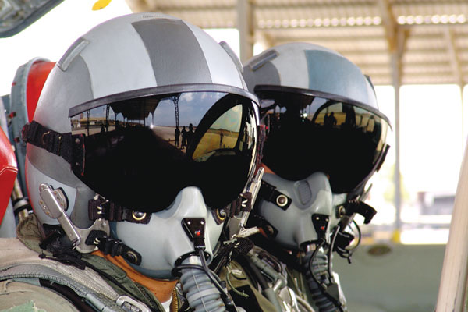
TEMA: DISEÑO E IMPLEMENTACIÓN MICROCURRICULAR DE LA ASIGNATURA DE PENTATLON AERONÁUTICO EN EL PLAN GENERAL DE ENSEÑANZA, EJE CULTURA FÍSICA DE LA ESCUELA SUPERIOR MILITAR DE AVIACIÓN “COSME RENNELLA BARBATO”.
DIRECTOR: DR. ÁNGEL QUIZHPE
CODIRECTOR: MSC. OWER SAVEDRA

Slide 3
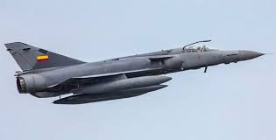
CAPITULO I
EL PROBLEMA DE INVESTIGACIÓN

Slide 4
PROBLEMA DE LA INVESTIGACIÓN
DESCONOCIMIENTO DEL DEPORTE AERONÁUTICO
DEPORTES NO AERONÁUTICOS
FALTA DE CAPACITACIÓN
DOCENTE
PLANIFICACIÓN INADECUADA
FORMACIÓN DEPORTIVA INADECUADA

Slide 5
FORMULACIÓN DEL PROBLEMA
¿La falta de conocimientos teóricos, metodológicos y técnicos de Pentatlón Aeronáutico a través de una asignatura del Pénsum de Estudios, en qué medida inciden en la práctica de la citada disciplina deportiva?

Slide 6
OBJETIVOS DE LA INVESTIGACIÓN
Demostrar la necesidad de implementar la asignatura de Pentatlón Aeronáutico en el Plan General de Enseñanza, eje Cultura Física de la ESMA “Cosme Rennella B.” por medio del análisis documental y trabajo de campo, para ser aplicado en los cadetes de esta Escuela.
Analizar las características del Plan General de Enseñanza, eje Cultura Física de la ESMA “Cosme Rennella B.”
Elaborar el diseño Micro-Curricular de la asignatura de Pentatlón Aeronáutico para la ESMA “Cosme Rennella B”.
Elaborar una guía teórica-metodológica para la aplicación de la asignatura de Pentatlón Aeronáutico en la ESMA “Cosme Rennella B”.

Slide 7
CAPITULO II
MARCO TEÓRICO DE LA INVESTIGACIÓN

Slide 8
ESMA “COSME RENNELLA B.”
LICENCIATURA EN CIENCIAS AERONÁUTICAS MILITARES
OFICIALES PILOTOS MILITARES
LICENCIATURA EN ADMINISTRACIÓN AERONÁUTICA
OFICIALES TÉCNICOS COMO ADMINISTRADORES AERONÁUTICOS

Slide 9
PLAN GENERAL DE ENSEÑANZA,
EJE CULTURA FISICA
-PISTAS MILITARES
GIMNASIAS MILITARES
TROTES
NATACIÓN UTILITARIA
ENTRENAMIENTO FISCO
MILITAR
TIRO
PENTATLON MILITAR
FUTBOL
BASQUET
ESGRIMA
ATLETISMO
TRIATLON
ORIENTACIÓN
DEPORTES

Slide 10
PENTATLON AERONÁUTICO
CISM
CONSEJO INTERNACIONAL DEL DEPORTE MILITAR
UDMSA
UNIÓN DEPORTIVA MILITAR SUDAMERICANA
FEDEME
FEDERACIÓN DEPORTIVA MILITAR DEL ECUADOR

Slide 11
DEFINICIÓN
El Pentatlón Aeronáutico es un deporte militar que entrena las cualidades físicas y las habilidades de vuelo exigibles a cualquier piloto militar.video P.A

Slide 12
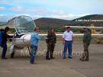
PRUEBA DE VUELO
PLANIFICIACIÓN Y EJECUCIÓN

Slide 13
PRUEBAS DEPORTIVAS
ORIENTACIÓN
TIRO
DEPORTIVO
BÁSKET
ESGRIMA
PISTA DE OBSTÁCULOS
NATACIÓN

Slide 14
HABILIDADES DE VUELO
HABILIDADES DE LA LÓGICA (OPERACIÓN AÉREA)
HABILIDAD DE PERCEPCIÓN (NAVEGACIÓN AÉREA)
HABILIDADES DE COMUNICACIÓN (VOCABULARIO Y FLUIDEZ VERBAL)

Slide 15
HABILIDADES Y DESTREZAS DEPORTIVAS
ORIENTACIÓN
PISTA OBSTÁCULOS
BÁSKET
NATACIÓN
TIRO DEPORTIVO
ESGRIMA
SUPERVIVENCIA
EVASIÓN Y ESCAPE
COORDINACIÓN
SEGURO DE VIDA
PUNTERÍA
DEFENSA

Slide 16
DISEÑO CURRICULAR
CURRICULUM DE LA ASIGNATURA
EVALUACIÓN CURRICULAR
actividad continua y paralela al desarrollo del curriculum. Dicha actividad se alimenta de cada una de las fases del desarrollo curricular y al mismo tiempo genera información para la redefinición de esas fases” (BASANTES C. , 2011).
es un plan que norma y conduce, explícitamente, un proceso concreto y determinado de enseñanza-aprendizaje” (ARNAZ, 1995)

Slide 17
FORMULACIÓN DE HIPÓTESIS
¿El diseño Micro-Curricular de la asignatura de Pentatlón Aeronáutico en el Plan General de Enseñanza, eje Cultura Física de la Escuela Militar de Aviación “Cosme Rennella B.”, incide en la práctica del Pentatlón Aeronáutico en los cadetes de la ESMA?

Slide 18
OPERACIONALIZACIÓN DE LAS VARIABLES: VARIABLE INDEPENDIENTE
- PLANIFICACIÓN M.C.
- EJECUCIÓN M.C.
- EVALUACIÓN
DIMENSIONES
OBJETIVOS, CONTENIDOS, METODOLOGÍA, EVALUACIÓN
- APROBACIÓN ESMA
DISEÑO MICROCURRICULAR
INDICADORES
ENCUESTA
INSTRUMENTO

Slide 19
VARIABLE DEPENDIENTE
- CUALIDADES FÍSICAS
CUALIDADES DEPORTIVAS
- GUÍA TEÓRICA-PRÁCTICA PARA CADA DISCIPLINA
DIMENSIONES
- P. FÍSICAS ESMA
P. TÉCNICAS
- TIRO, NATACIÓN, ETC
PENTATLON
AERONÁUTICO
INDICADORES
TABLA DE PRUEBAS FÍSICAS ESMA
- MÓDULO DE P. A.
INSTRUMENTO

Slide 20
CAPITULO III
METODOLOGÍA DE LA INVESTIGACIÓN

Slide 21
TIPO DE INVESTIGACIÓN
INVESTIGACIÓN
DESCRIPTIVA
PROYECTO
FACTIBLE
APLICACIÓN
-PLAN GENERAL DE ENSEÑANZA ESMA
-ENCUESTA
MICRO CURRICULA DE LA ASIGNATURA DE PENTATLON
IMPLEMENTACIÓN EN EL PLAN GENERAL DE ENSEÑAZA ESMA

Slide 22
POBLACIÓN Y MUESTRA
CADETES DE PRIMERO, SEGUNDO, TERCERO Y CUARTO AÑO
INSTRUCTORES MILITARES
ENTRENADORES
MUESTRA PROBABILÍSTICA ESTRATIFICADA

Slide 23
INSTRUMENTOS DE RECOLECCIÓN DE DATOS
ENCUESTA: Mediante este instrumento se calificó a los deportes que se practican en la ESMA, el conocimiento y la aceptación del P.A., la incidencia del Módulo de P.A. en la práctica deportiva, y el interés hacia la práctica de este deporte en la Escuela

Slide 24
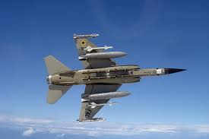
ANALISIS E INTERPRETACIÓN DE RESULTADOS

Slide 25
RESULTADOS DE LA PRÁCTICA DE P.A. EN LOS CADETES
EL 98,75% MENCIONÓ QUE SERÍA POSITIVO LA PRÁCTICA DE PENTATLON AERONÁUTICO EN LA ESMA, MIENTRAS QUE EL 1,25% DIJO QUE NO

Slide 26
LA ACTIVIDAD FÍSICA EN LA ESMA Y EL DESARROLLO DE CUALIDADES FÍSICAS Y HABILIDADES DE VUELO
EL 25% AFIRMA QUE LA ACTIVIDAD FÍSICA EN LA ESMA DESARROLLA TOTALMENTE LAS CUALIDADES FÍSICAS Y HABILIDADES DE VUELO; EL 52,5%, AFIRMA QUE MEDIANAMENTE; EL 18,75% AFIRMA QUE POCO Y EL 3,75% MENCIONAN QUE LA ACTIVIDAD FÍSICA EN LA ESMA DESARROLLA NADA.

Slide 27
LOS DEPORTES EN LA ESMA Y SU APORTE EN EL DESARROLLO DE CUALIDADES FÍSICAS Y HABILIDADES DE VUELO
EN LA ESCALA SOBRE 10 PUNTOS EL RESULTADO FUE:
7,76 PARA PENTATLÓN MILITAR; 7,6 PARA TRIATLÓN; 7,42 PARA ORIENTACIÓN; 6,46 PARA ATLETISMO; 6,32 PARA TIRO; 4,98 PARA BALONCESTO; 4,77 PARA ESGRIMA; Y 4,12 PARA FÚTBOL.

Slide 28
IMPLEMENTACIÓN DEL PENTATLÓN AERONÁUTICO EN EL PLAN GENERAL DE ENSEÑANZA, EJE CULTURA FÍSICA DE LA ESMA
EL 91,25%, AFIRMAN QUE SI SE DEBE INCLUIR; MIENTRAS QUE EL 8,75% DICEN QUE NO.

Slide 29
LA FALTA DE UN DISEÑO CURRICULAR DE PENTATLÓN AERONÁUTICO, INCIDE EN LA PRÁCTICA DE ESTE DEPORTE EN LA ESMA
EL 80% AFIRMA QUE SI, EL 20% MENCIONA QUE NO

Slide 30
CUALIDADES FÍSICAS Y TÉCNICAS NECESARIAS PARA ENTRENAR PENTATLÓN AERONÁUTICO
EL 8,75%, AFIRMAN QUE LAS CUALIDADES CONDICIONANTES; EL 81,25% AFIRMAN QUE LAS CUALIDADES CONDICIONANTES Y COORDINATIVAS; EL 8,75% AFIRMAN QUE LAS CUALIDADES COORDINATIVAS Y EL 1,25% AFIRMAN QUE LAS HABILIDADES ACUÁTICAS.

Slide 31
CONCLUSIONES
La falta de conocimientos teóricos y técnicos de Pentatlón Aeronáutico y de un documento guía, hace que este deporte no se practique en la ESMA.
La actividad física por disciplinas deportivas en la ESMA, no incluye un deporte aeronáutico que complemente el desarrollo físico con las habilidades de vuelo.
Los deportes que se practican en la ESMA, deben ser revisados para priorizar a los deportes que aporten a la formación integral del cadete.
La práctica de Pentatlón Aeronáutico debe ser elaborado por medio de un documento guía que contenga todos los lineamientos técnicos y metodológicos con competencias deportivas, para la práctica de este deporte y pueda ser incluido en el Plan General de Enseñanza de la ESMA, eje Cultura Física.
El Pentatlón Aeronáutico no está difundido, ni sociabilizado con los entrenadores, cadetes e instructores de la ESMA.

Slide 32
RECOMENDACIONES
Realizar una guía teórica, con contenidos técnicos, metodológicos para facilitar la práctica de Pentatlón Aeronáutico en la ESMA.
Incluir al Pentatlón Aeronáutico como deporte en la ESMA, para complementar el entrenamiento físico y las habilidades de vuelo en los cadetes.
Dar mayor interés a los deportes como pentatlón militar, triatlón, orientación, atletismo, tiro, esgrima y pentatlón aeronáutico como deportes fundamentales en la ESMA.
Oficializar la propuesta presentada en esta tesis para ser incluida en el Plan General de Enseñanza de la ESMA y ser revisada por la Sección de Cultura Física para su aplicación.
Seguir los pasos administrativos correspondientes con el Comando de Educación y Doctrina FAE, para su aprobación y difusión con los entrenadores e instructores militares de la ESMA, para su conocimiento y aplicación.

Slide 33
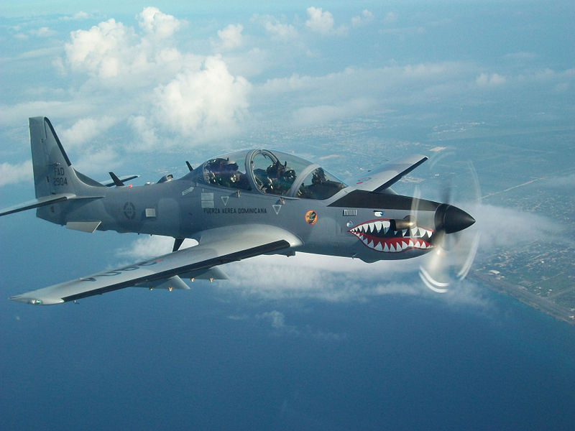
PROPUESTA ALTERNATIVA
PROPUESTA DE MÓDULO DE PENTATLON AERONÁUTICO PARA EL EJE DE CULTURA FÍSICA DE LA ESMA “COSME RENNELLA B.”

Slide 34
OBJETIVO
Proporcionar información sobre contenidos y actividades metodológicamente elaboradas para la enseñanza - aprendizaje del Pentatlón Aeronáutico, dando importancia a la formación de nuevas técnicas y desarrollando capacidades físicas necesarias en cada disciplina contemplada para este deporte aeronáutico.

Slide 35
MÓDULO DE PENTATLON AERONÁUTICO
CAPITULO I
CAPITULO II
CAPITULO III
CAPITULO IV
PLAN DE ENTRENAMIENTO
CAPITULO V
UNIFORMES Y SEGURIDAD
ASPECTOS GENERALES
PRUEBA DE VUELO
PRUEBA DEPORTIVA

Slide 36
CAPITULOS
ASPECTOS GENERALES
GENERALIDADES
OBJETIVOS
PRUEBA DE VUELO
OBJETIVO GENERAL
OBJETIVOS ESPECIFICOS
PRUEBA DEPORTIVA
PLAN DE ENTRENAMIENTO
UNIFORMES Y SEGURIDAD
CONCEPTOS BÁSICOS
PROGRAMA DE TEMAS TEÓRICOS
EVALUACIÓN DE CONOCIMIENTOS TEÓRICOS
CONCLUSIONES
TIRO DE PISTOLA
BALONCESTO
ESGRIMA
NATACIÓN
ORIENTACIÓN
CARRERA DE OBSTÁCULOS
INTRODUCCIÓN
OBJETIVOS
CALENDARIO DE ENTRENAMIENTO
CRONOGRAMA DE ENTRENAMIENTO
MACROCICLO DE ENTRENAMIENTO
VOLÚMEN E INTENSIDAD DEL ENTRENAMIENTO
UNIFORMES
NORMAS DE SEGURIDAD
SEGURIDAD EN LAS DISCIPLINAS DEPORTIVAS

Slide 37
PRUEBA DEPORTIVA
UNIDAD
OBJETIVO GENERAL
OBJETIVOS ESPECÍFICOS
PROGRAMA DE TEMAS TÉCNICOS
PROGRMA DE PREPARACIÓN: P.F; P.T; P.T.T; P.PS
RELACIÓN DE LA CARGA
ORIENTACIONES METODOLÓGICAS
EVALUACIÓN DEPORTIVA
EVALUACIÓN DE CONOCIMIENTOS TEÓRICOS
CONCLUSIONES

Slide 38
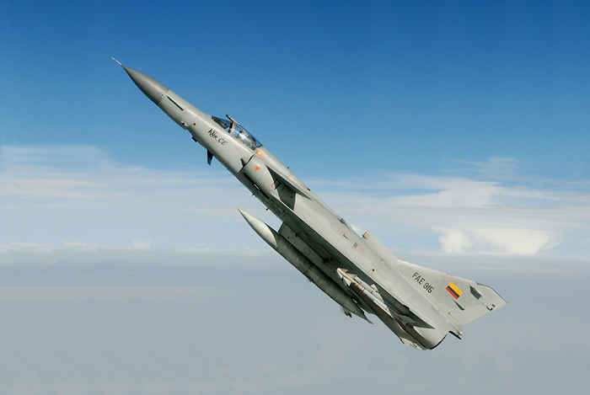
GRACIAS

